Slide 1
Презентация итогового проекта
Никорук Михаил 4 отряд

Slide 2
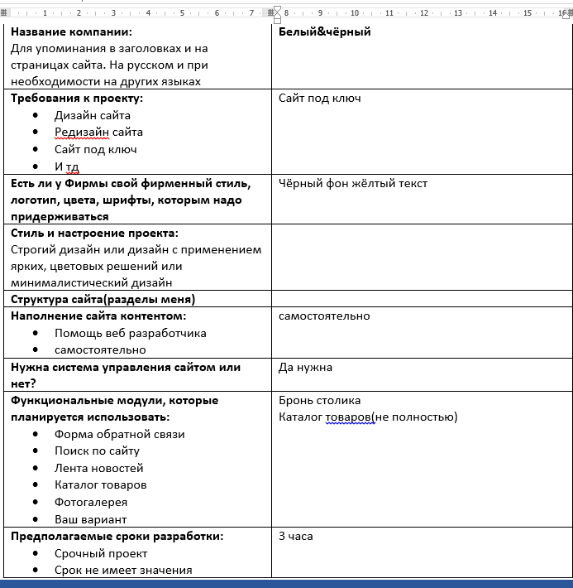
Техничестое задание

Slide 3
Цель:
Сделать прибыльный сайт для моего кафе.

Slide 4
Целевое действо
Заставить людей забронировать столик и прийти в кафе

Slide 5
конкуренты
1)Кафе Зарядье
2)Кафе Dr. Живаго
3)Кафе Вокруг Света
4)Кафе Натахтари
5)Кафе Кофемания

Slide 6
Цветовая палитра
Жёлтый текст на чёрном фоне

Slide 7

Кафе белый&чёрный

Slide 8
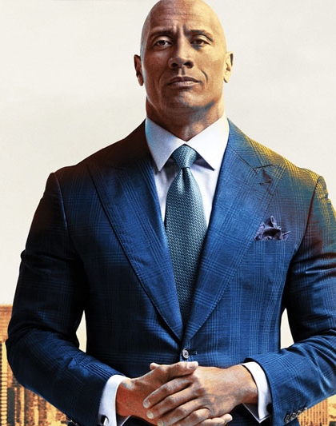
Дуэйн Дуглас Джонсон
Возраст-60лет
Заработок 120руб/сек
Киноактёр
Спорт, деньги)))

Slide 9
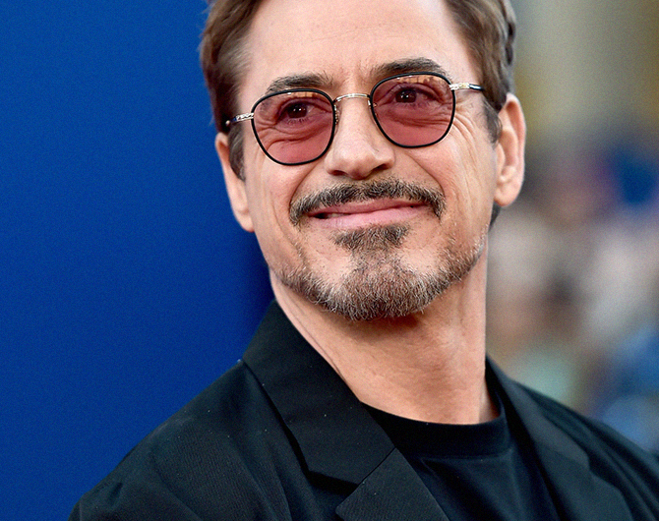
Роберт Дауни — младший
Возраст 56лет
Заработок 90млн долларов за 2018 год
Актёр
деньги

Slide 10
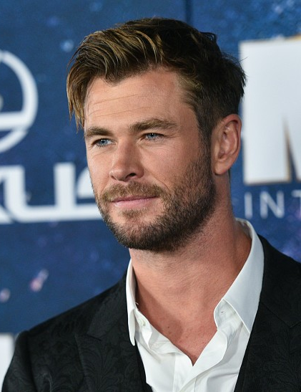
Крис Хемсворт
Возраст 38 лет
78млн долларов за год
Актёр
деньги

Slide 11
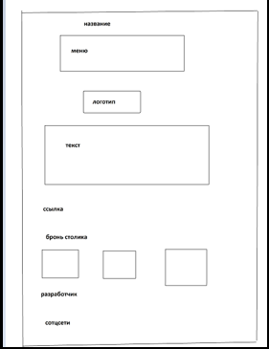
макет

